Slide 3
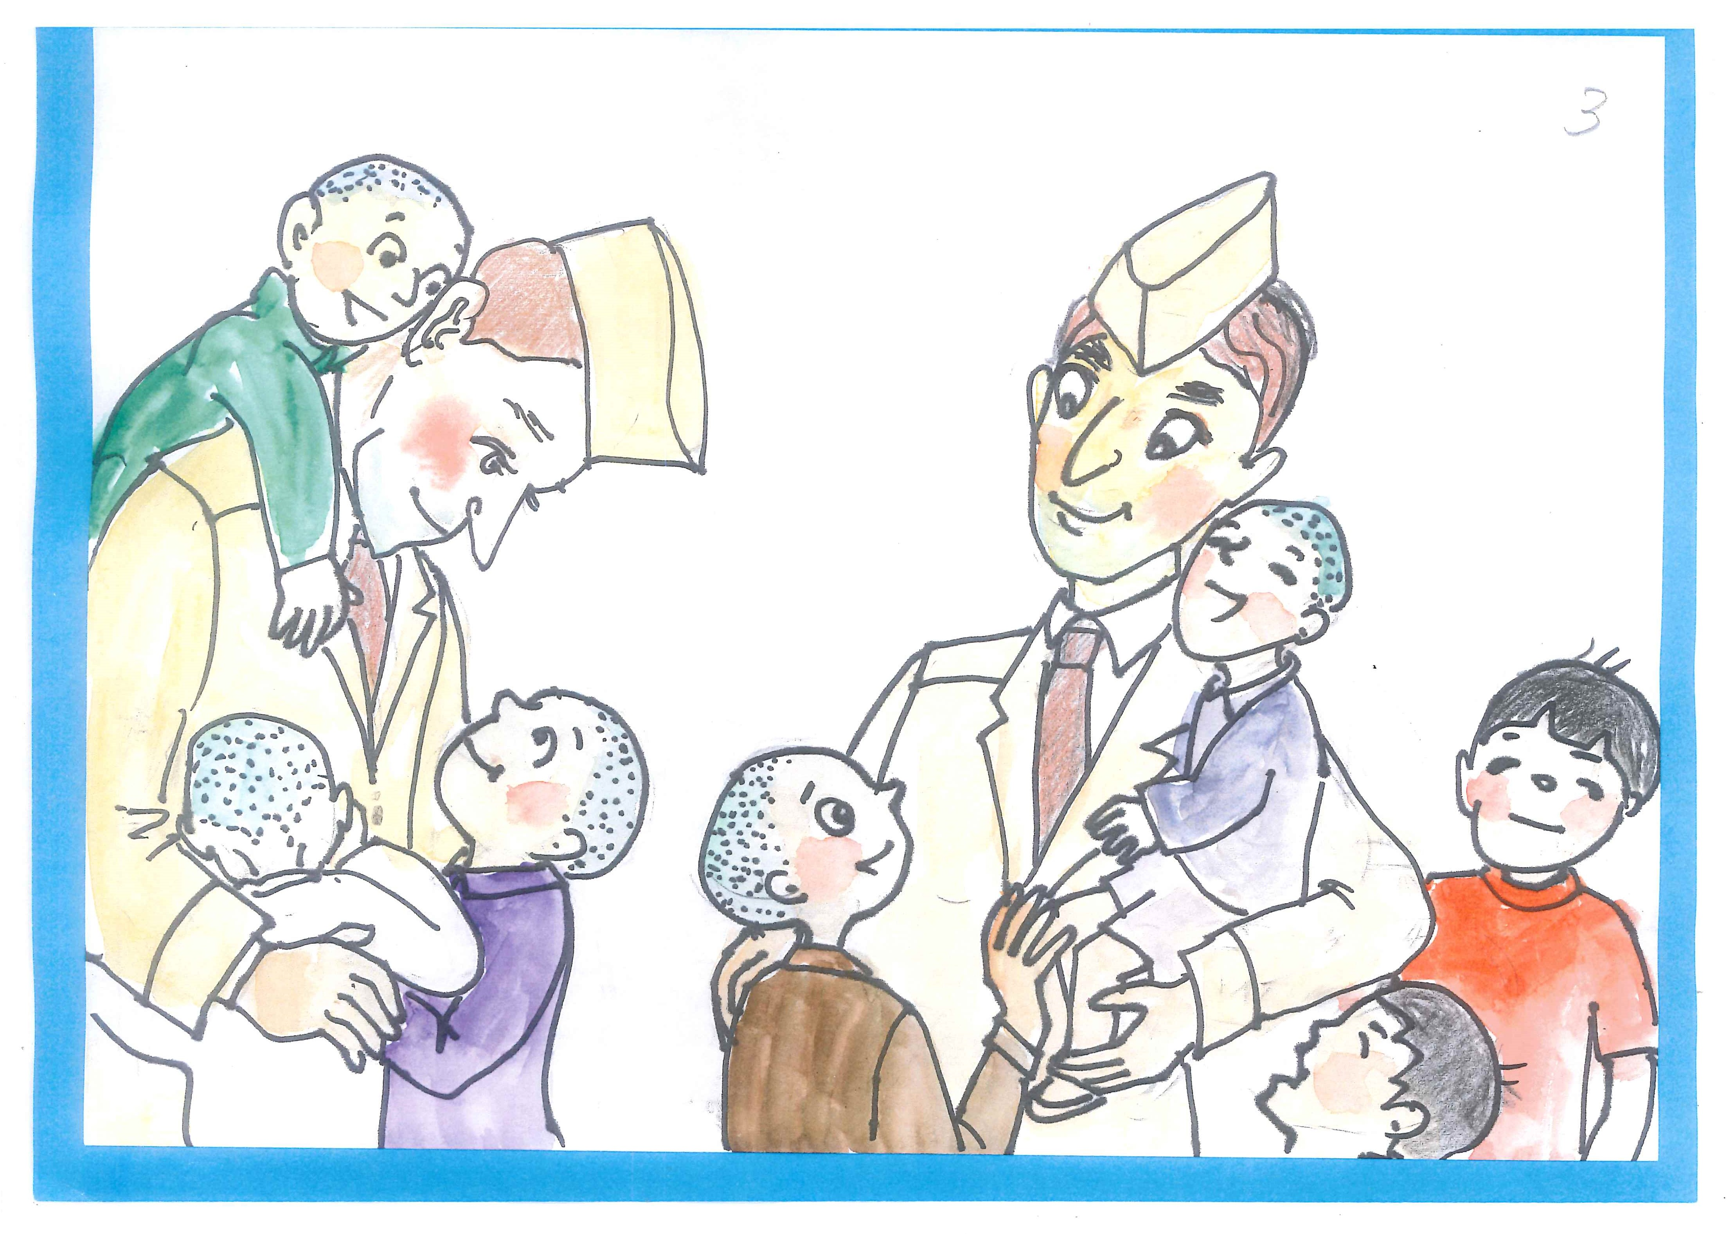

Slide 4
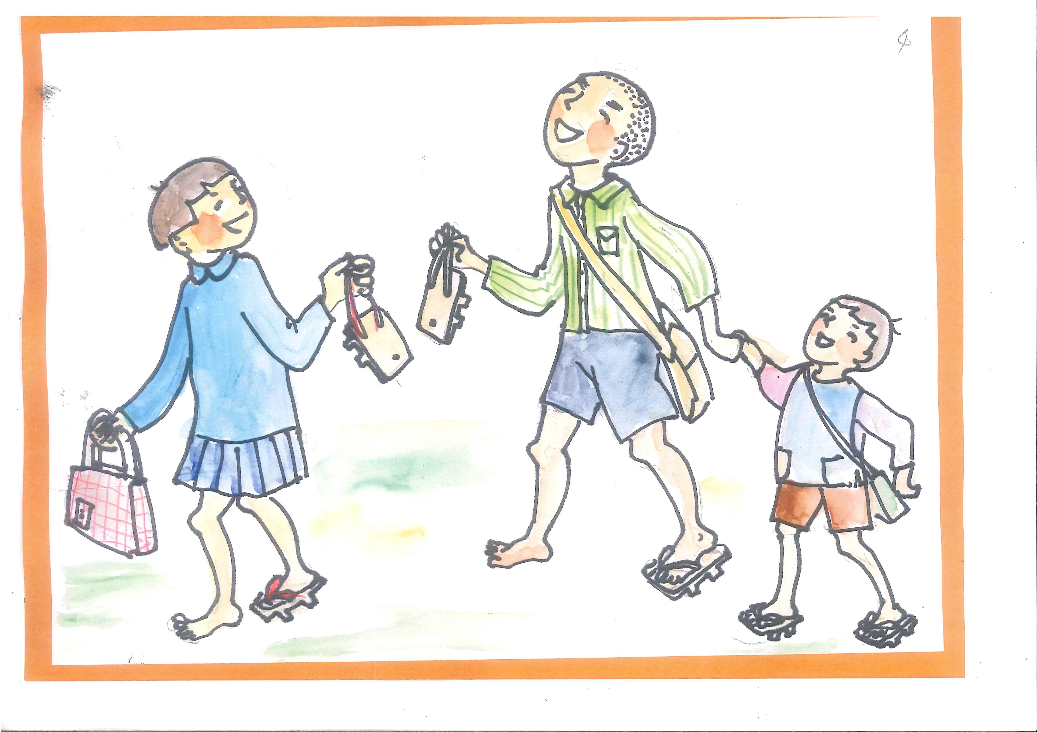

Slide 5
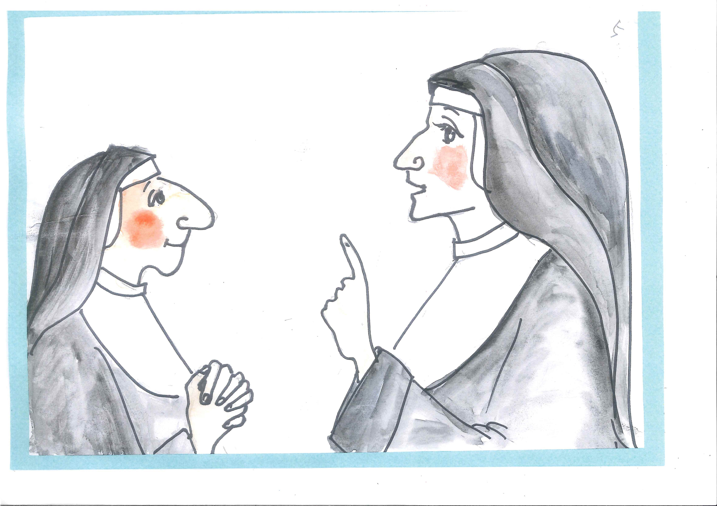

Slide 6
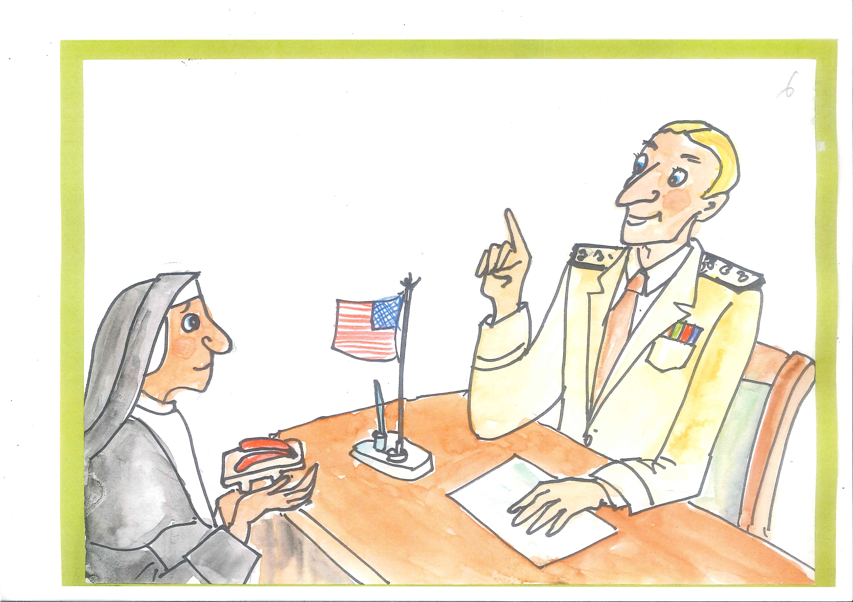

Slide 7
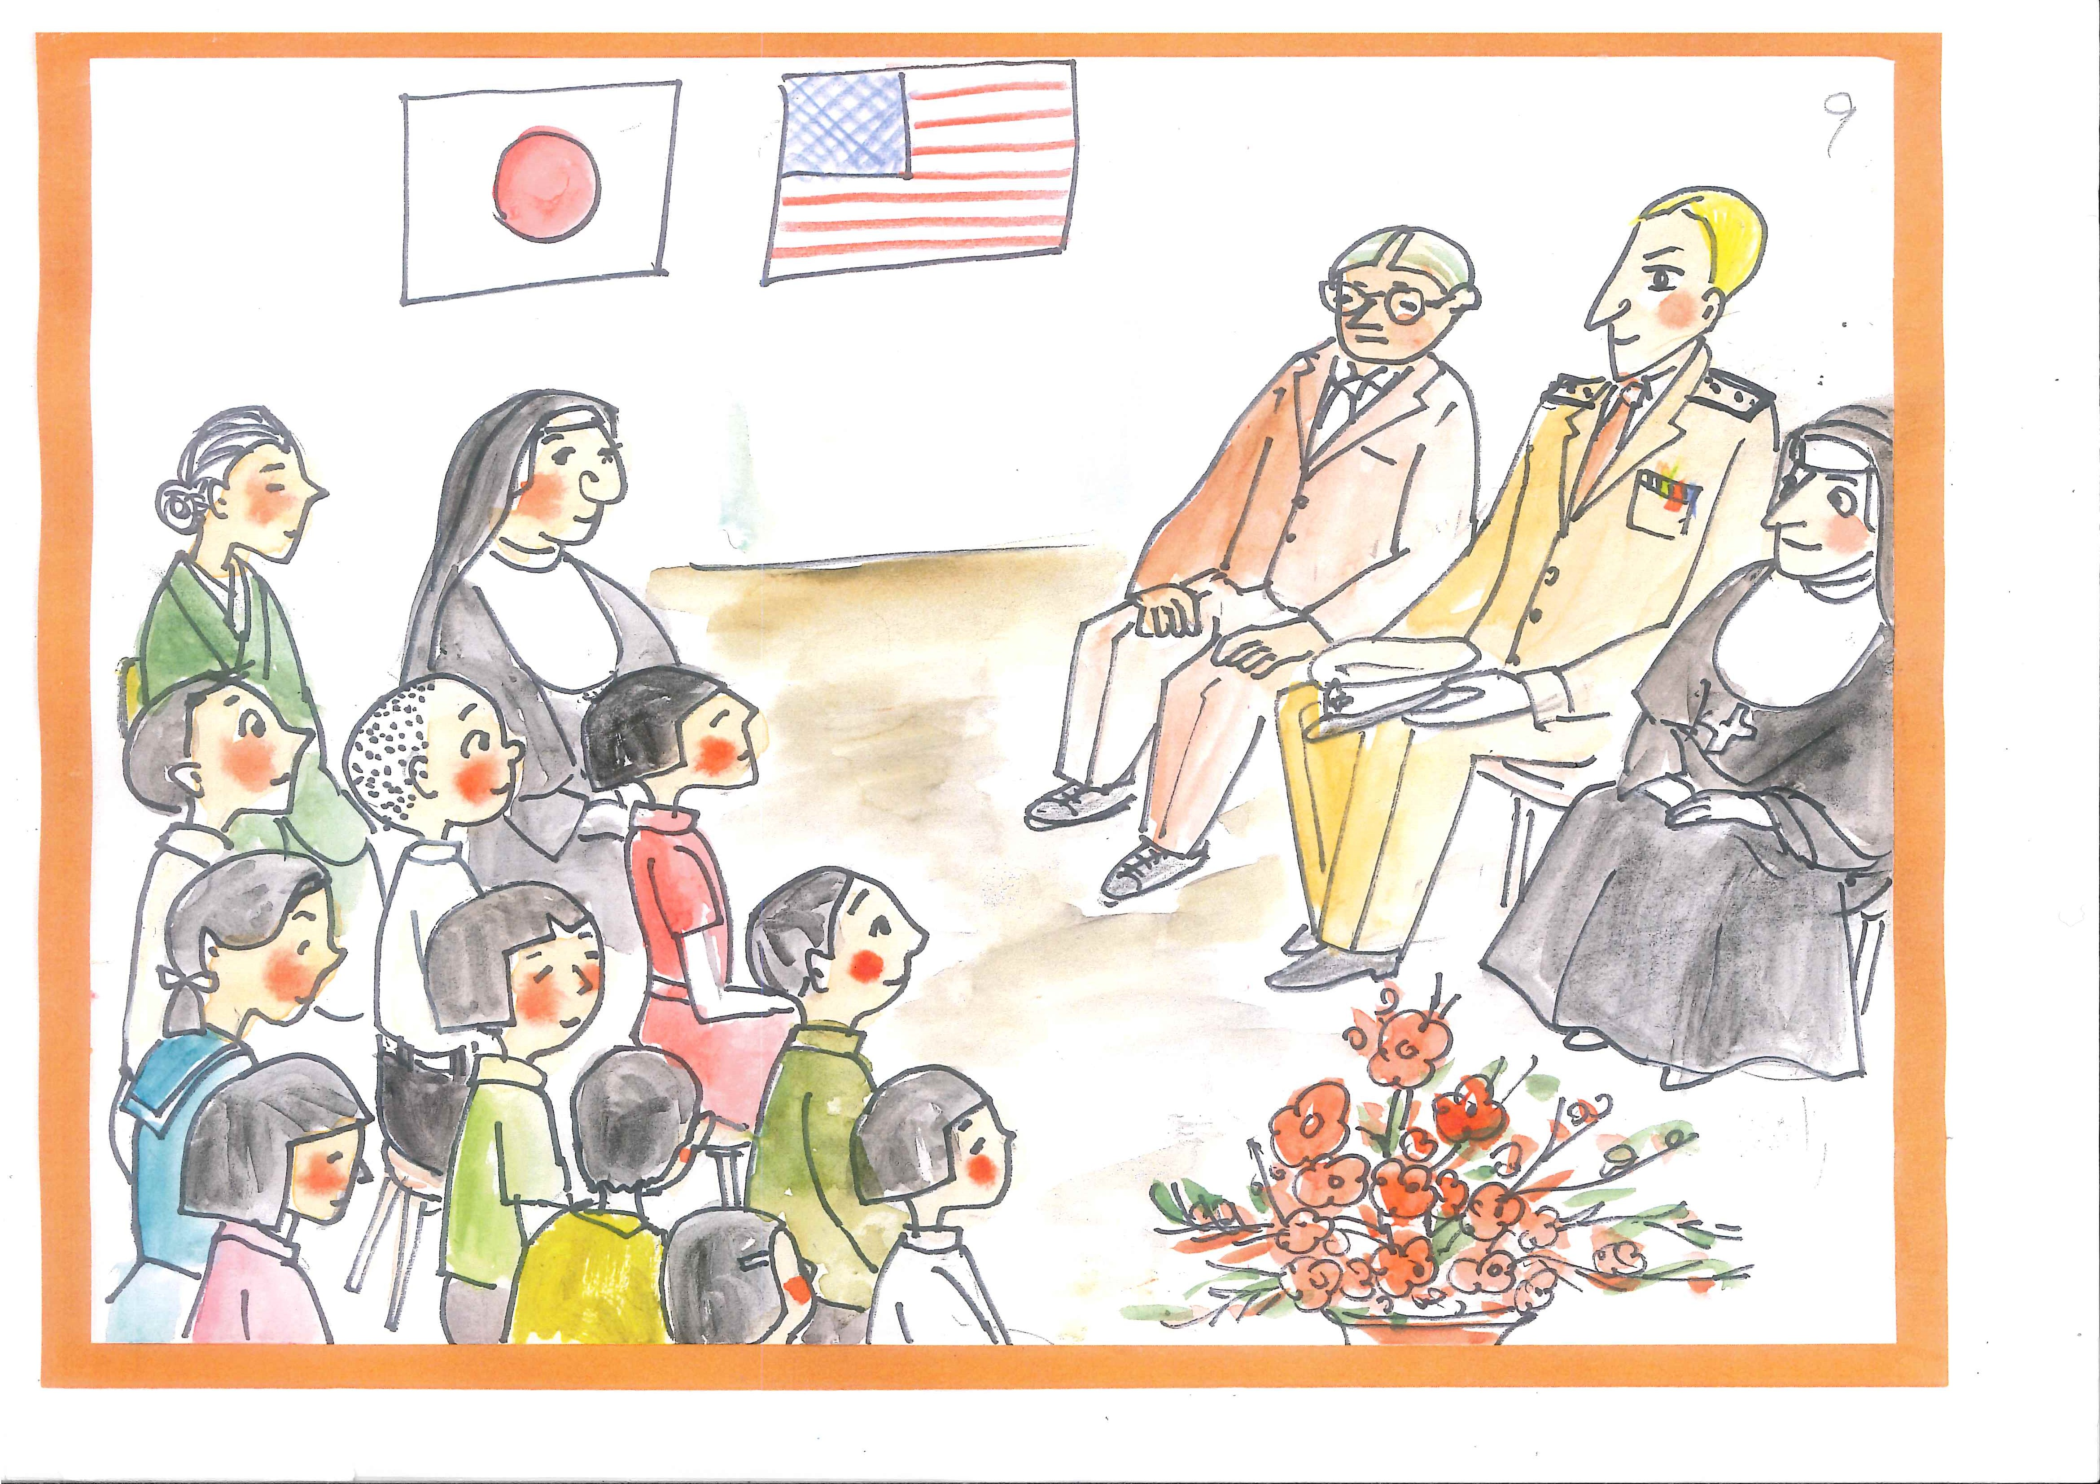

Slide 8
現在の日本の活動
幼稚園 ５（＋２）
小学校 ４
中高 ４
短大 １
施設 ２
児童館・学童 他

